Slide 1
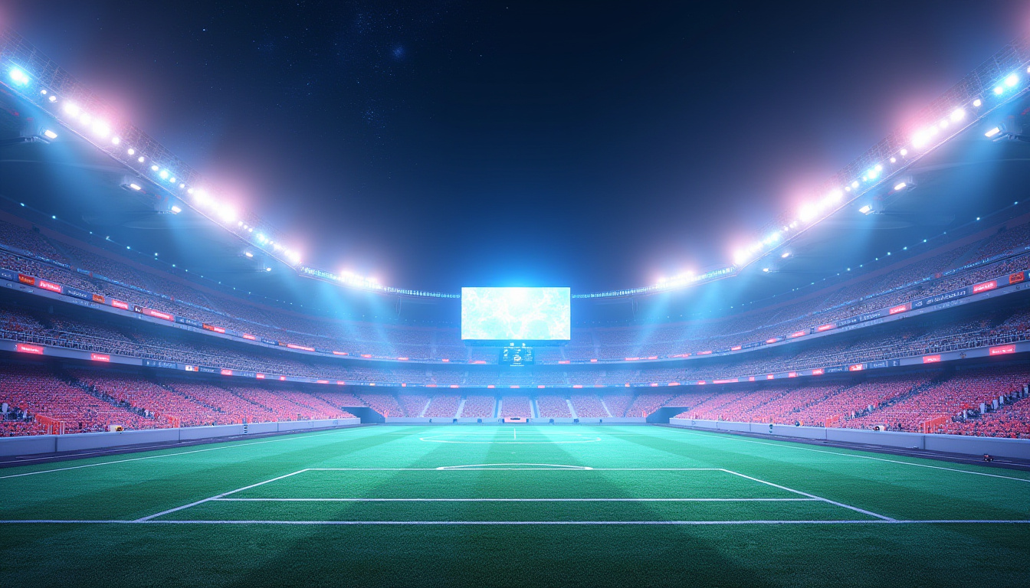


Football Vision Pro
Rumbling Games Team
Notes:
محمد فؤاد

Slide 2
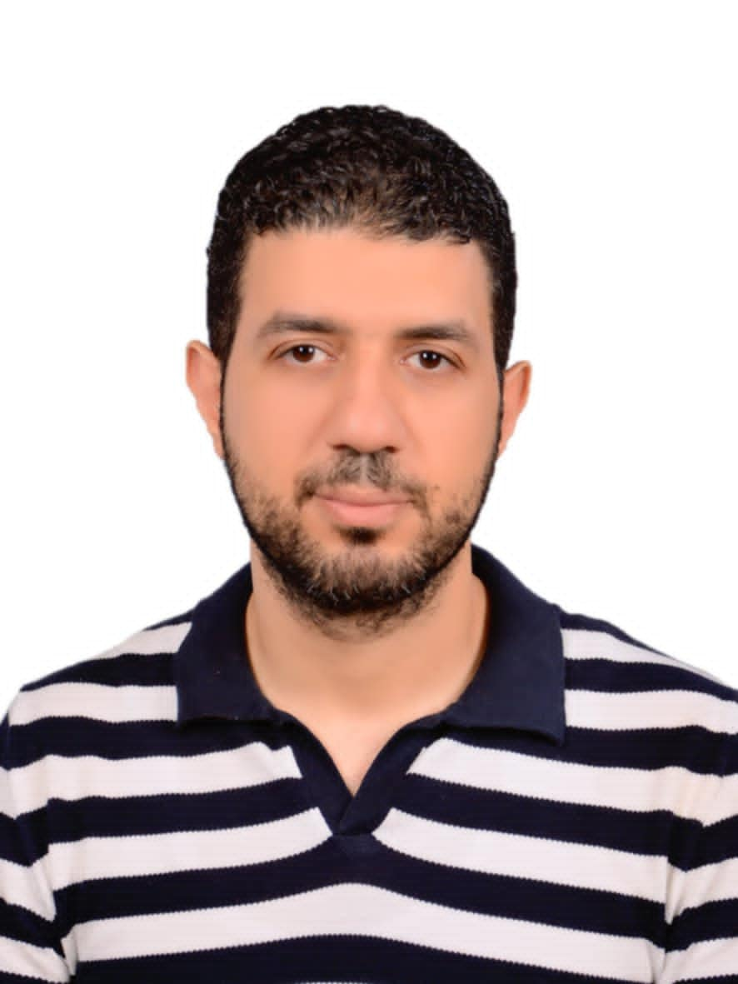
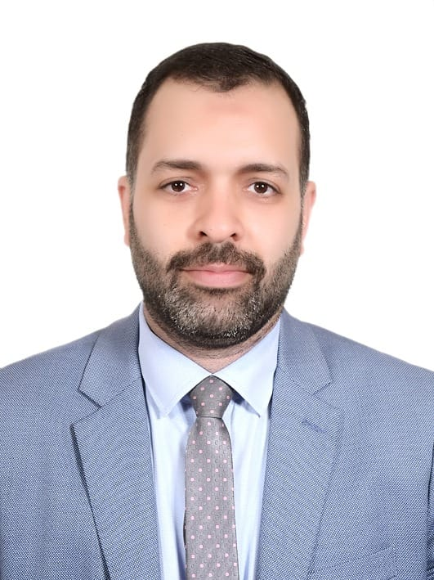
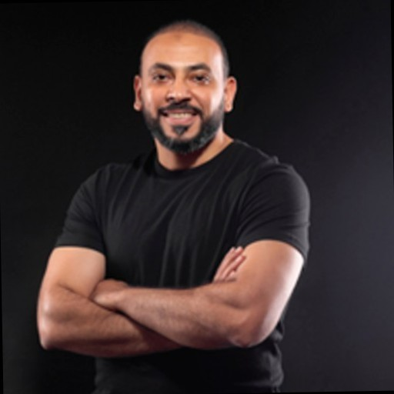
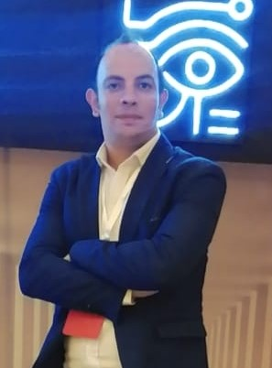
أعضاء الفريق
كابتن/ احمد رياض
د/ مصطفى طه
احمد فؤاد
محمد فؤاد
حاصل على الرخصة الدولية في تدريب كره اليد D , C
مدير فني لأندية داخل السعودية
] الباطن - عرعر - الباحة - العين [
انديه داخل مصر
] النادي الاهلي المصري [
مدرس بجامعة بروكسل
ماجستير في التحول الرقمي
دكتوراه في الذكاء الاصطناعي
مدرب روبوت وذكاء اصطناعي
في شركة دوم العالمية للاستثمار
).
مخرج ومطور ألعاب
مؤسس شركة
Rumbling Games Studio
مدرب معتمد في محرك تشغيل
الالعاب Unreal Engine 4
محلل أداء فنى معتمد في كرة القدم
المدير التنفيذي لشركة sensofox للحلول الذكية لتكنولوجيا ] [ IOT & AI
3D Artist

Slide 3
المحتويات:
جميع البيانات المستخدمة (نصية وغير نصية)
05
أعضاء الفريق
01
كيفية توفير هذه البيانات وكيفية استخدامها
06
المشكلة وحلها
02
ملخص
07
وصف الفكرة
03
التقنيات المستخدمة
04

Slide 4
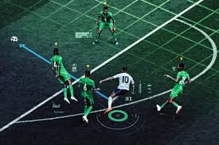
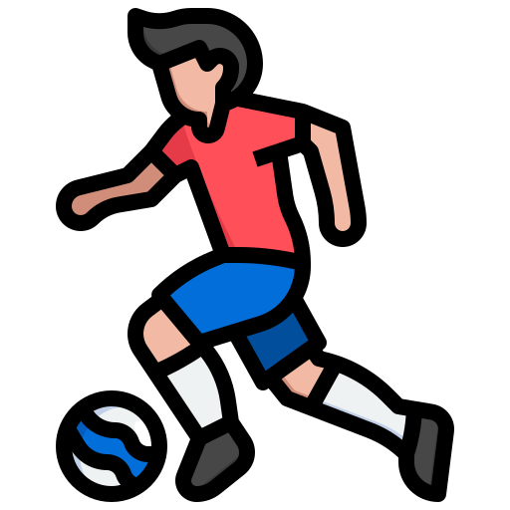

المشكلة & حلّها
بسبب بطئ ردود الأفعال لديهم وسرعة إيقاع اللعب نفسه اثناء المباراة .
المشكلة : اتخاذ القرارات الخاطئة للاعبين اثناء المباراة
بناء بيئة تدريبية افتراضية تستخدم نظارات VR لمحاكاة مواقف لعب حقيقية
الحل : تدريبات مخصصة للاعبين على سرعة رد الفعل والمسح البصرى
https://youtu.be/IDkGALtbcn8?si=sn5Zn0enlSc0mxmL
Arsène Wenger
"The best players scan 6 to 8 times in the last 10 seconds before receiving the ball. The average player scans 2 to 3 times."

Slide 5




التقنيات المستخدمة
Unreal Engine
Computer Vison
لتطوير بيئة الواقع الافتراضي وعرض المحاكاة.
باستخدام YOLO لتحديد مواقع اللاعبين والكرة بدقة عالية.
Web Platform
Python
لرفع الفيديوهات وتخزين البيانات وتحليلها.
لمعالجة البيانات وتحليلها بعد الاستخراج.

Slide 6
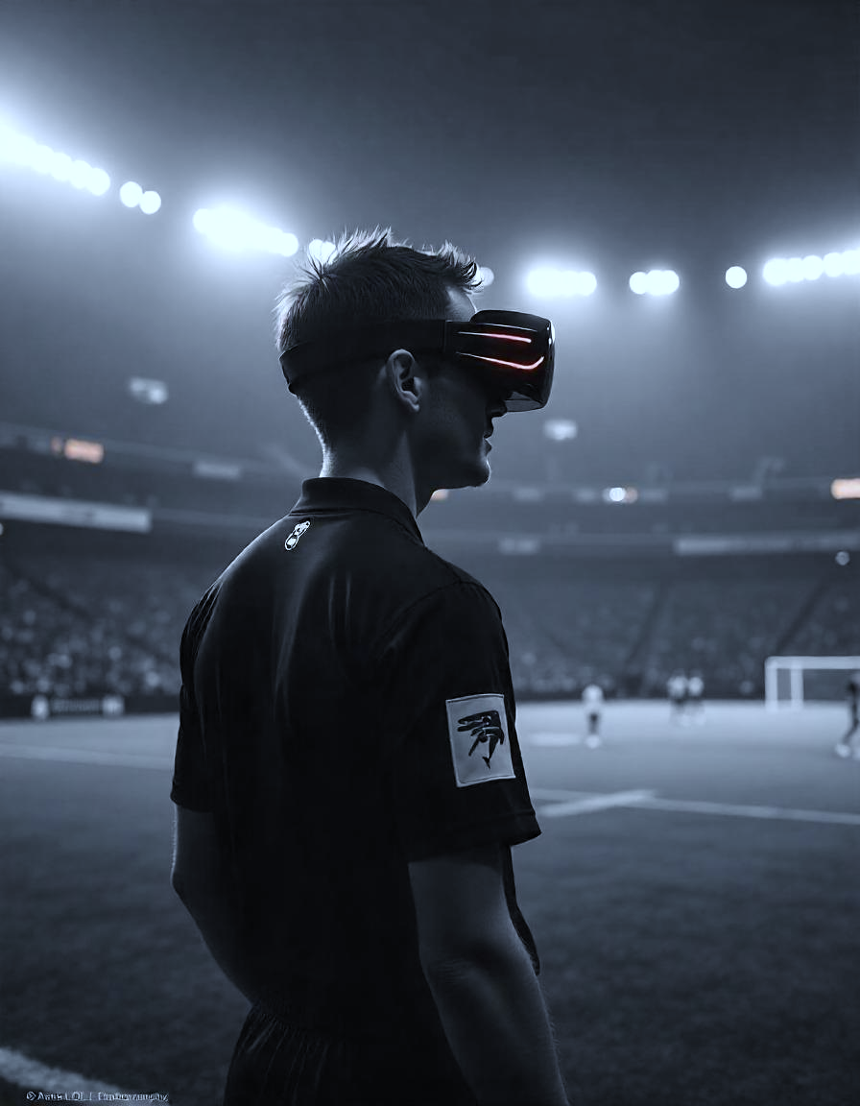
وصف الفكرة
تطوير مهارات اللاعبين باستخدام تقنيات الذكاء الاصطناعي
و ( VR/AR (
تعتمد الفكرة على بناء بيئة تدريبية متطورة تستخدم نظارات الواقع الممتد لمحاكاة تجارب لعب حقيقية داخل ملعب افتراضي، واستخدام الذكاء الاصطناعي من اجل تحليل و تقييم أداء اللاعب بناءً على سرعة ودقة اتخاذ القرارات أثناء التدريب.

Slide 7


البيانات المستخدمة
تم استخدام بيانات فيديو لمباريات كرة القدم من الدوريات العالمية
مصادر البيانات :
فيديوهات مصورة باستخدام Tactical Cam.
بيانات (Annotations) من منصة RoboFlow لتحديد اللاعبين، الكرة، والحكام
معالجة البيانات :
يتم استخدام خوارزمية ( YOLO ) لاكتشاف الأجسام وتحديد مواقع اللاعبين والكرة في الفيديوهات.
يتم استخراج البيانات وتحويلها إلى صيغة JSON لتخزين المعلومات وتحليلها لاحقًا.
التحديات :
تحسين دقة النموذج لاكتشاف الكرة في حالات التداخل أو الزوايا الضيقة.
التعرف على اللاعبين في حال وجود تشابه بين الزي أو الحركة.

Slide 8
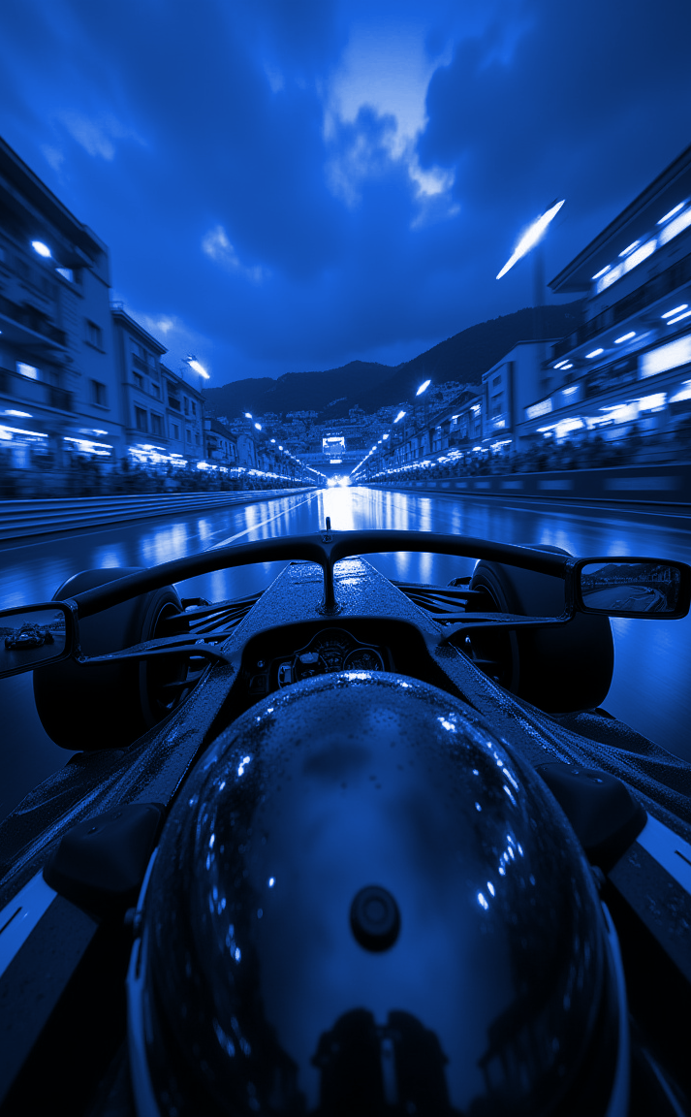
استخدام البيانات
- تستخدم مقاطع الفيديو هذه كمرجع اصلى من اجل تصميم مواقف مماثلة في الواقع الافتراضي تحاكى الحقيقية , ثم تدريب اللاعبين عليها لتحسين اداءهم .

Slide 9
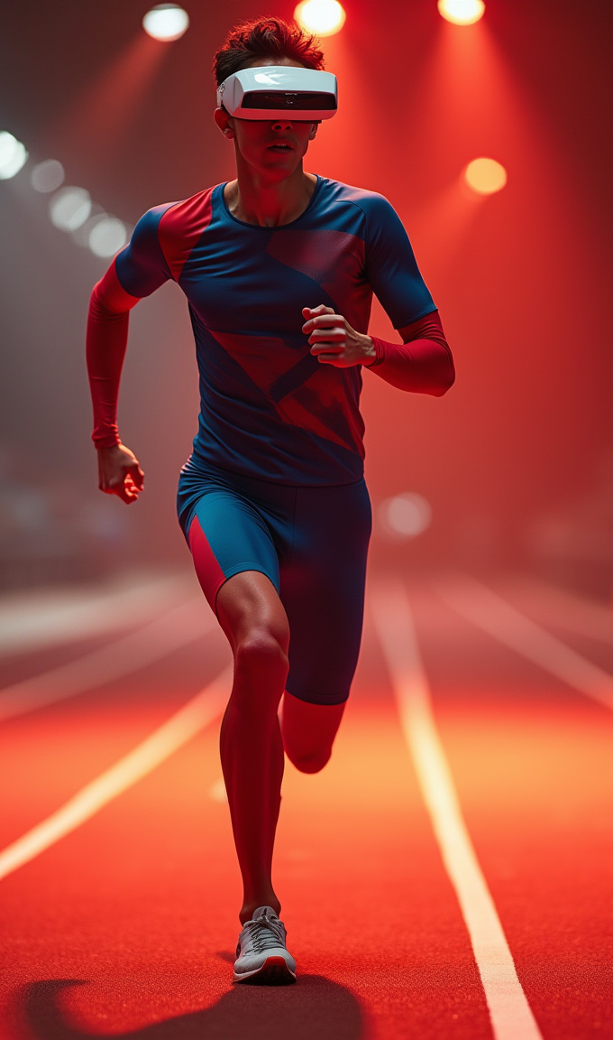
مواءمة الفكرة :
يتماشى مشروع Football Vision Pro مع أهداف المسابقة من خلال توظيف الذكاء الاصطناعي في تطوير وتحسين أداء اللاعبين.
يستخدم الذكاء الاصطناعي لتحليل الفيديوهات الملتقطة أثناء المباريات والتدريبات ثم استخراج البيانات المتعلقة بمواقع اللاعبين والكرة.
في بيئة الواقع الافتراضي، يتم عرض هذه البيانات لتحسين تجربة اللاعب وتدريبه على تحديد المواقع بشكل أسرع وأكثر كفاءة.

Slide 10
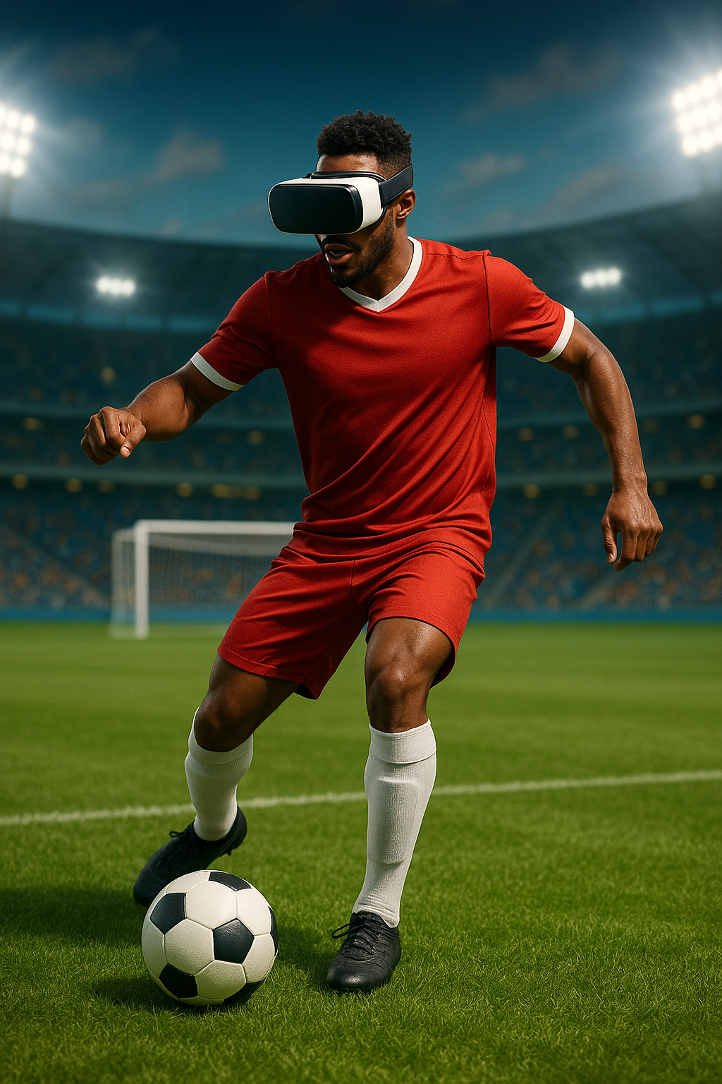
اهداف المشروع
اتخاذ القرارات السريعة داخل الملعب من خلال تحسين مهارات
( المسح البصرى - التمركز - رد الفعل )
التدريب الشخصي للاعب حسب احتياجاته في أي وقت .
تقليل عدد الإصابات التي تحدث اثناء التدريبات الواقعية .
تدريب اللاعبين اثناء فترة اصابتهم.
يستطيع المشرف على التدريب متابعة أداء اللاعبين عبر منصة الويب وتحليل البيانات لتحسين استراتيجيات التدريب.

Slide 11
العرض التوضيحي وتجربة المستخدم
https://drive.google.com/drive/folders/1RJb1rCp_QXDgs7q736Ol1ObplTyZNmOf?usp=sharing

Slide 12
الاختبار/التحقق:
تم التحقق من فعالية الحل في تطبيقات مشابهة لتحسين مهارة المسح البصرى في كرة القدم وكرة اليد، حيث قمنا بتجربة فكرة مشابهة على ارض الواقع مع مجموعة من اللاعبين في بعض اندية الدوري المصري والاكاديميات الخاصة , ثم تدريبهم على جهاز قمنا بتطويره باستخدام تكنولوجيا (IOT ) انترنت الأشياء , وبالفعل لاحظنا تطور في أداء اللاعبين مما دفعنا الى تطوير الفكرة والوصول الى مشروع Football Vision Pro .
فيديو يوضح تدريب اللاعبين على دقة التصويب ورد الفعل والمسح البصرى للهدف قبل وصول الكرة للاعب :
https://www.youtube.com/watch?v=ANDhklpW7Ug

Slide 13
التحديات والخطط المستقبلية
التحديات: - صعوبة الحصول علي بعض البيانات من المصادر المحترفة لتكلفتها المالية .
ما نحتاج إلى المساعدة فيه: نحتاج الى المساعدة للوصول للمسؤولين عن رياضة كرة القدم بالمملكة العربية السعودية من اجل التعاقد مع بعض الأندية لتجربة الفكرة على اللاعبين لديهم .
العمل المستقبلي: - التجربة في رياضات أخرى .
- ادخال كرة القدم الحقيقية وبعض المجسمات الفيزيائية في التدريبات الافتراضية .

Slide 14
الفيديوهات
https://drive.google.com/drive/folders/1D1cgI6RP3zvUYed3av33BnLVSoChTBIl?usp=sharing

Slide 15
شكراً

